Slide 1
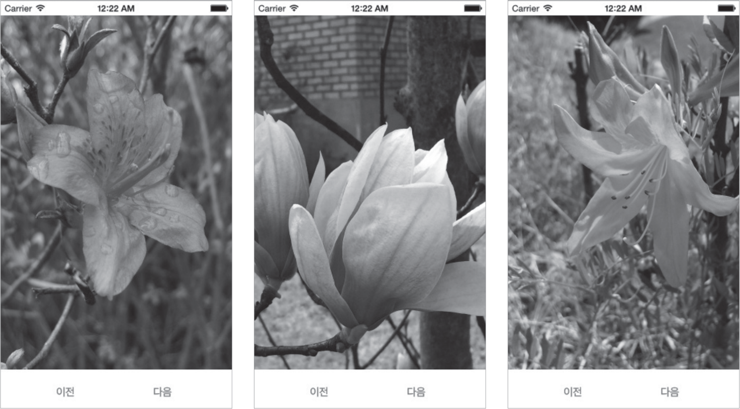
[도전 mission] 이미지 뷰어 만들기
이미지 뷰어를 만들어 볼까요? [이전], [다음] 버튼을 사용하여 여러 장의 이미지를 차례로 볼 수 있 는 이미지 뷰어를 만들어 봅시다.
1. 아이폰에 나타내고 싶은 이미지 몇 개를 준비합니다. 2. 이미지 이름은 “01.png”, “02.png”... 같은 식으로 지정합니다. 3. 준비한 이미지를 프로젝트에 추가합니다. 4. [이전], [다음] 버튼을 추가합니다. 5. [이전], [다음] 버튼을 클릭할 경우 이미지를 변경하여 화면에 나타냅니다.

Slide 2
[도전 mission] 이미지 뷰어 만들기

Slide 3
[도전 mission] 알람 시계 만들기

Slide 4
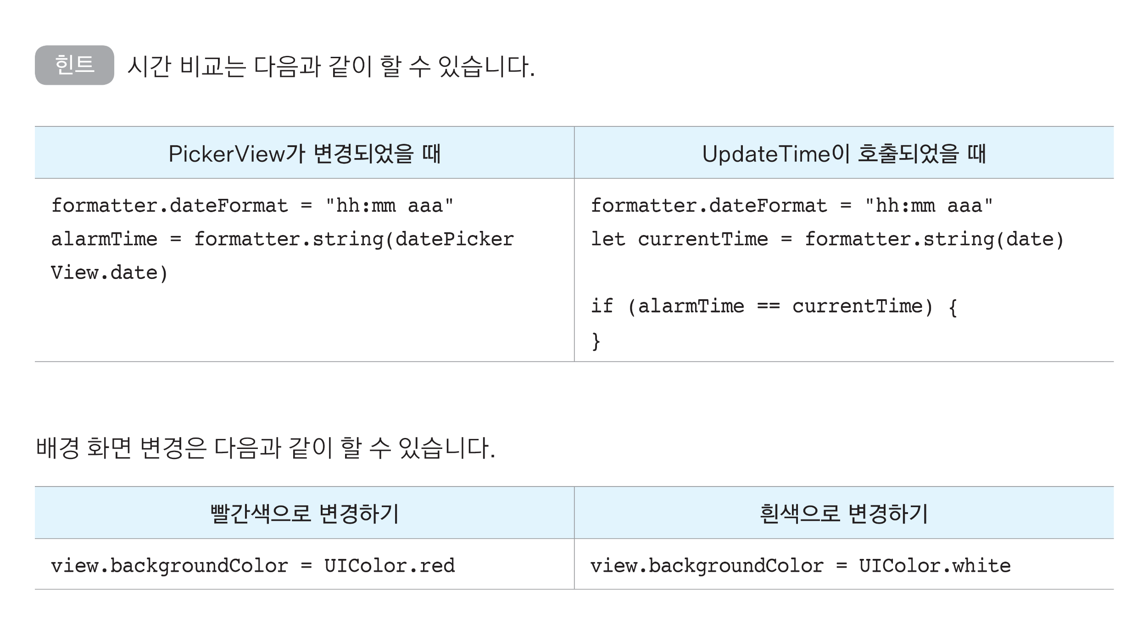
[도전 mission] 알람 시계 만들기

Slide 5
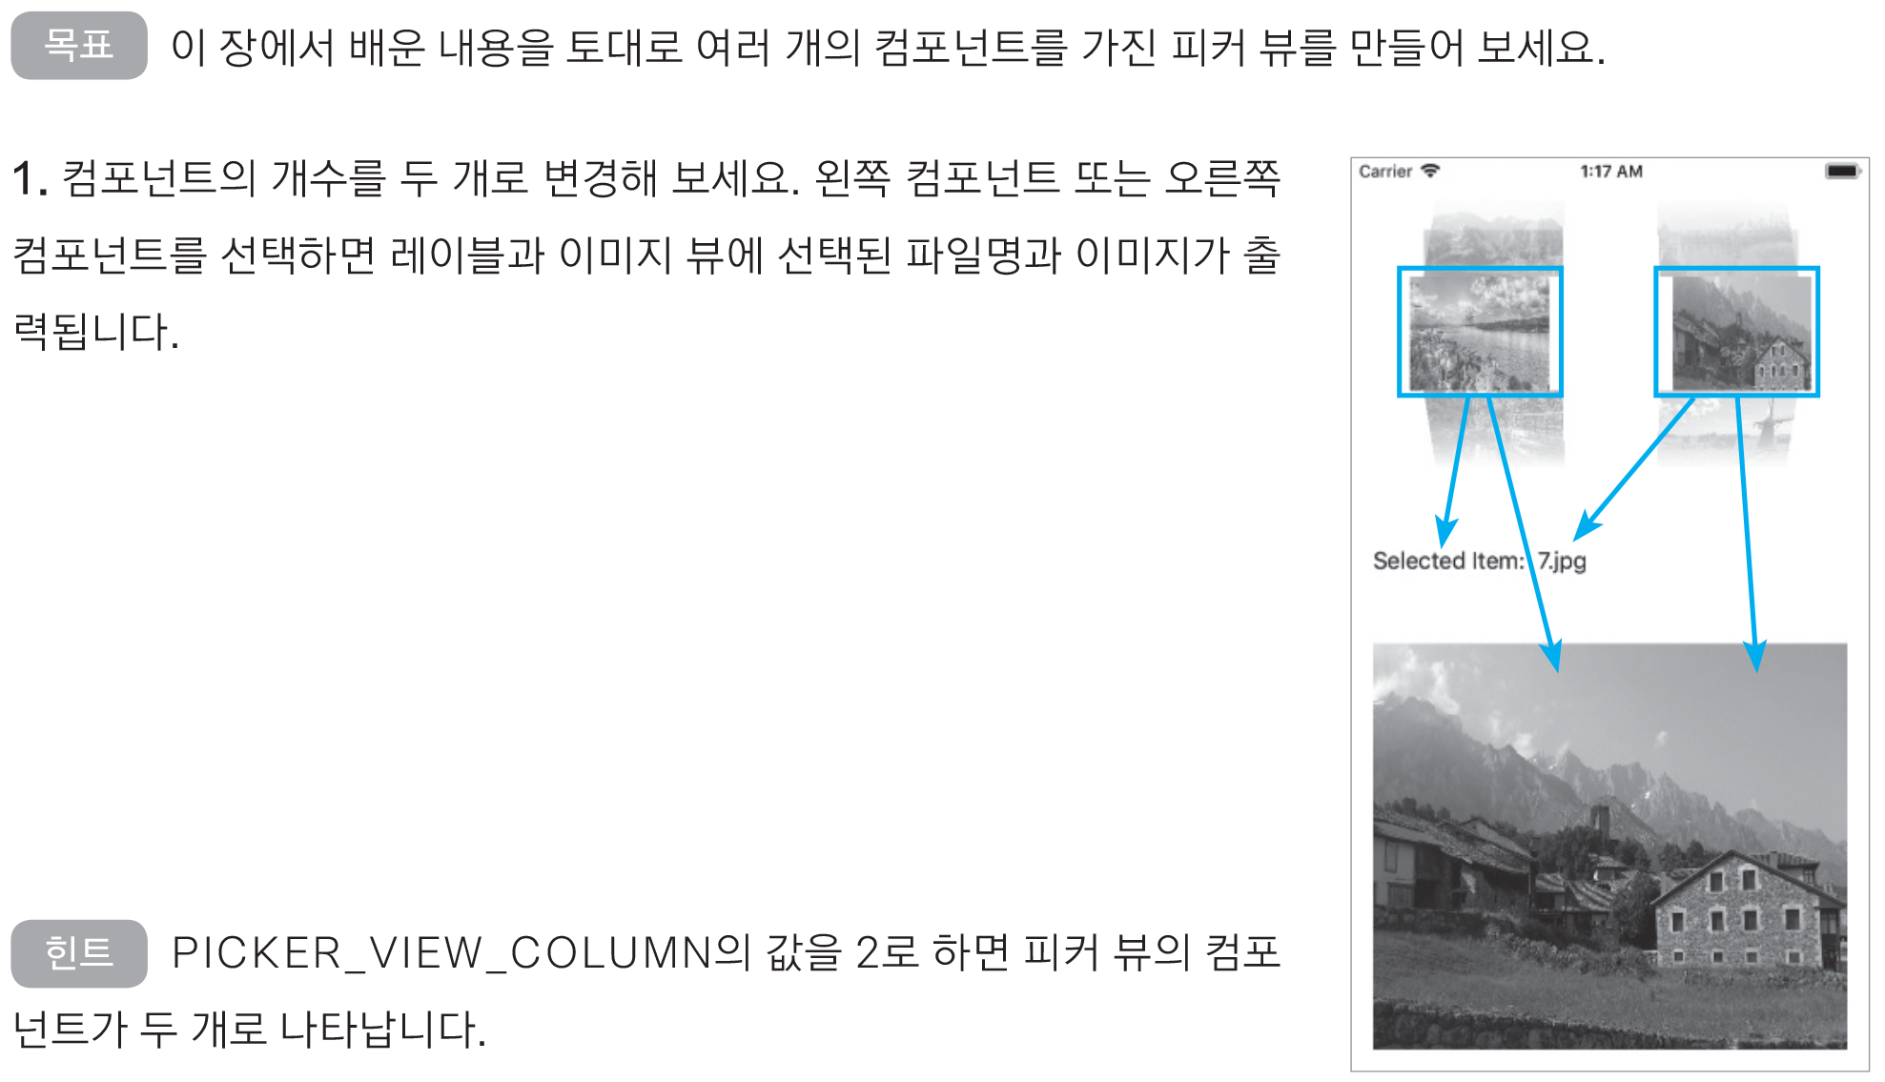
[도전 mission] 멀티 컴포넌트 피커 뷰 만들기

Slide 6
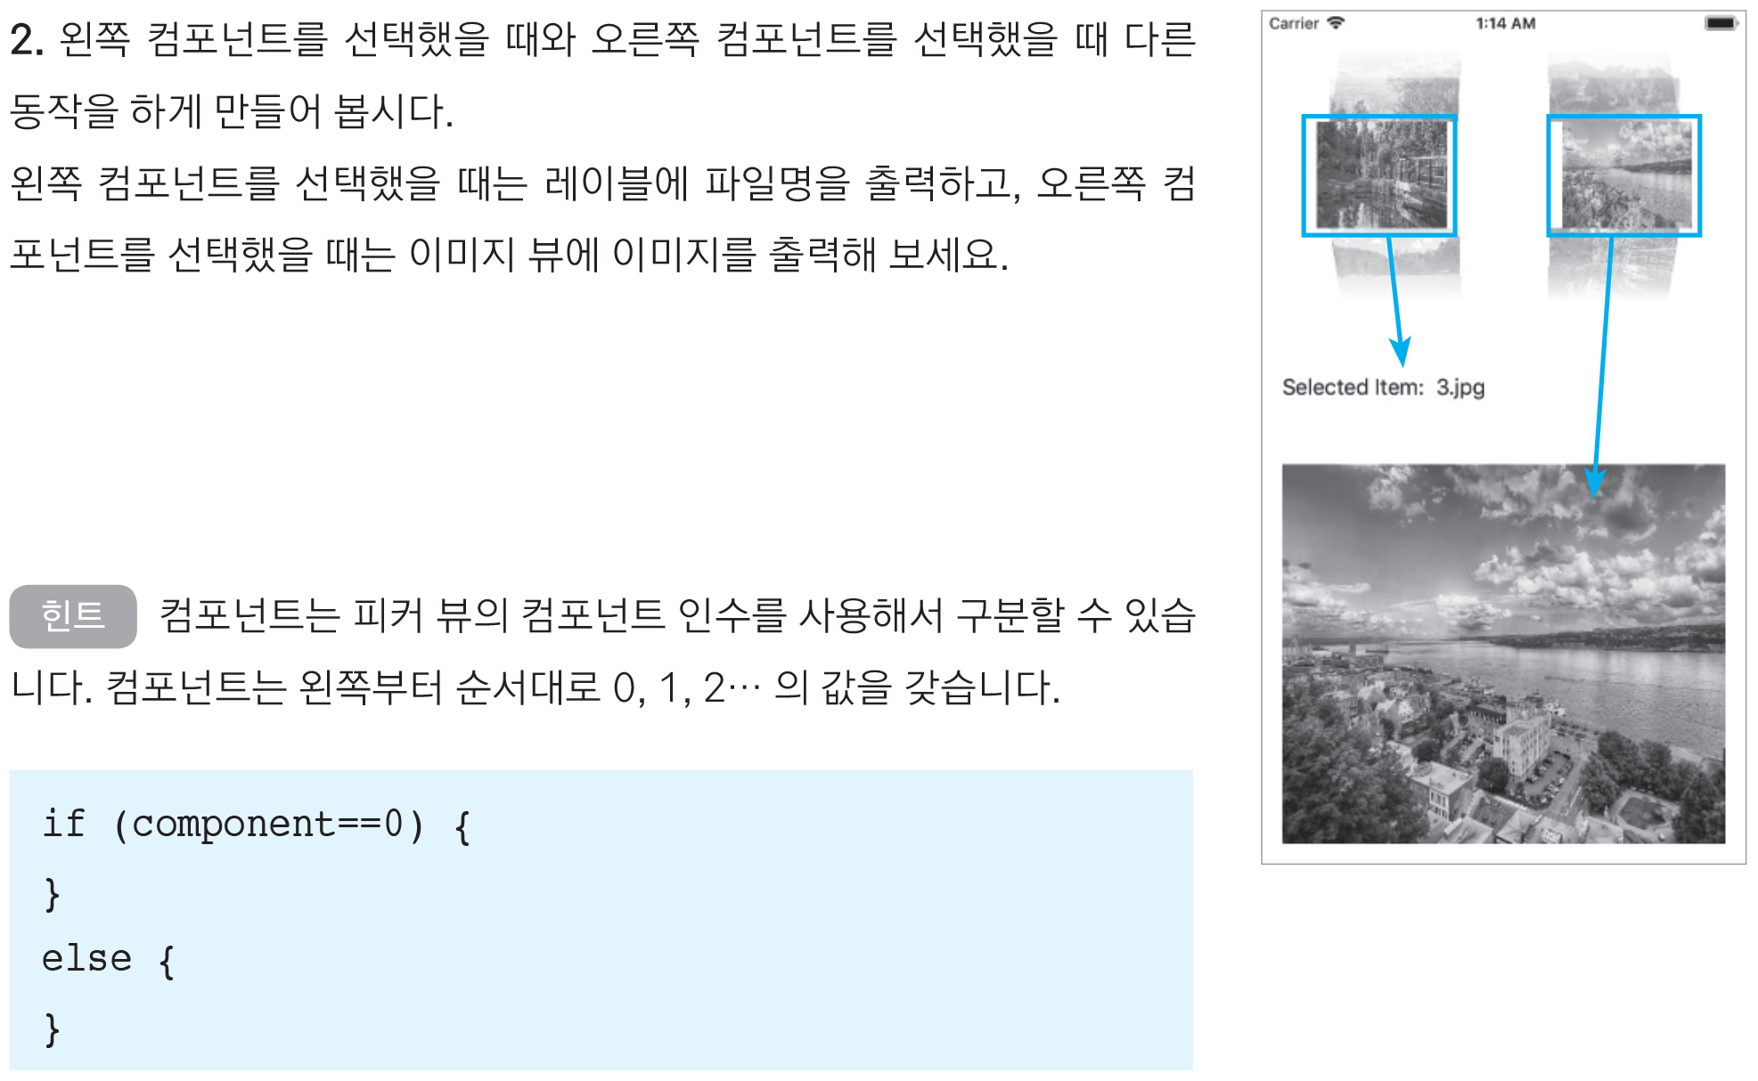
[도전 mission] 알람 시계 만들기

